Slide 1
SBO SDK DI API
Ricardo Juarez

Slide 2
ARQUITECTURAS

Slide 3
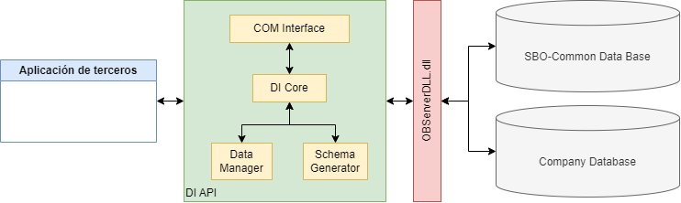
Arquitectura DI API

Slide 4
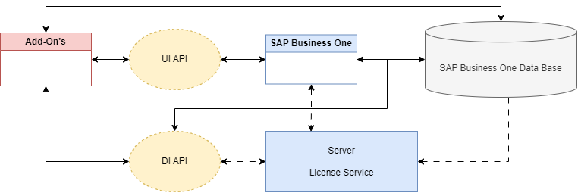
Arquitectura Addons (DI API + UI API)

Slide 5
OBJETOS

Slide 6
Company
Server
ServerType (opcional)
CompanyDB
UserName
Password
DBUserName (privado)
DBPassword (privado)
Language (opcional)
UseTrusted (privado)
AddOnIdentifier (privado)
DbServerType

Slide 7
Métodos de Company
Connect
Disconect
StartTransaction
EndTransaction
GetBusinessObject
GetNewObjectCode
GetCompanyList

Slide 8
Errores
Company
GetLastErrorCode
GetLastErrorDescription

Slide 9
Transacciones
Company
StartTransaction()
EndTransaction(oWfTransOpt option)
BoWfTransOpt.wf_RollBack
oWfTransOpt.wf_Commit

Slide 10
Business Partrner Model DI API
BusinessPartners
UserFields
Browser (DataBrowser)
ContactEmployees
Addresses (BPAddresses)
BPPaymentMethods
BusinessPartners
BPPaymentDates
BPBankAccounts

Slide 11
Métodos de BusinessPartner
GetByKey
Add
Update
Remove
SaveXML

Slide 12
Documents Model DI API
Documents
Lines
UserFields
Browser (DataBrowser)
Expenses (DocumentsAdditionalExpenses)

Slide 13
Métodos de Documents
GetByKey
Add
Update
Remove
Cancel
Close
SaveXML

Slide 14
RecordSet
Definition
Recordset rs = Company.GetBusinessObject(SAPbobsCOM.BoObjectTypes.BoRecordset)
DoQuery
Rs.DoQuery(string query)
Browse the records
while (!RecSet.EoF)
{
for (ColCount = 0; ColCount <= RecSet.Fields.Count - 1; ColCount++)
{
string valor = RecSet.Fields.Item(ColCount).Value;
Console.WriteLine(valor);
}
RecSet.MoveNext();
}

Slide 15
Métodos de RecordSet
DoQuery
MoveNext
MovePrevious
MoveFirst
MoveLast

Slide 16
META DATA

Slide 17
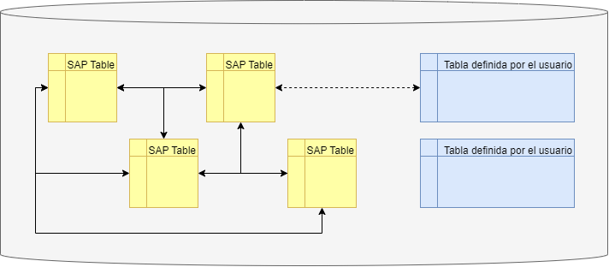
Arquitectura de tablas definidas por el usuario

Slide 18
Propiedades
Archivable
ArchiveDateField
Browser
DisplayMenu
TableDescription
TableName
TableType

Slide 19
Tablas definidas por el usuario
Definition
UserTablesMD userTable = Company.GetBusinessObject
GetByKey
Add
Remove
Update
(SAPbobsCOM.BoObjectTypes.oUserTables)

Slide 20
Registro en tabla definida por el usuario
Definition
UserTable userTable = Company.UserTables.Item("TBL01")
GetByKey
Add
Remove
Update

Slide 21
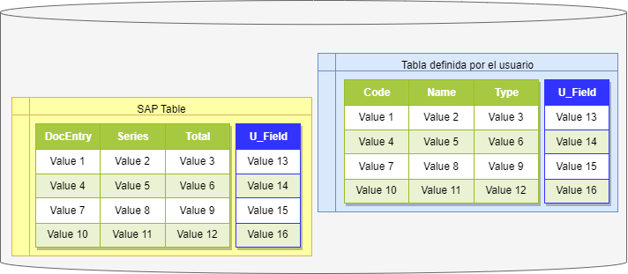
Arquitectura de campos definidos por el usuario

Slide 22
Propiedades
Browser
DefaultValue
Description
EditSize
FieldID
LinkedSystemObject
LinkedTable
LinkedUDO
Mandatory
Name
Size
SubType
TableName
Type
ValidValues

Slide 23
Campos definidos por el usuario
Definition
UserFieldsMD oUserFieldsMD = oCompany.GetBusinessObject
GetByKey
Add
Remove
Update
(SAPbobsCOM.BoObjectTypes.oUserFields)

Slide 24
Registro en campo definido por el usuario
Definition
oObject.UserFields.Fields.Item
GET
SET
("U_UserField").Value = Dynamic

Slide 25
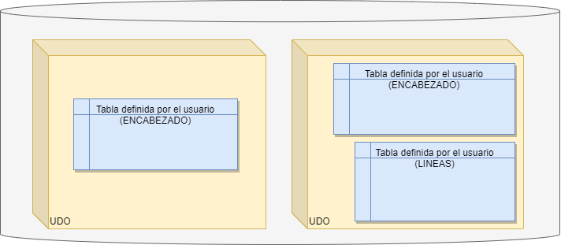
Arquitectura de objeto definido por el usuario

Slide 26
Propiedades
TableName
Code
LogTableName
CanCreateDefaultForm
ObjectType
ExtensionName
info
CanCancel
BoYesNoEnum.tYES;
CanDelete
CanLog
BoYesNoEnum.tNO;
ManageSeries
CanFind
CanYearTransfer
info
Name
CanClose
OverwriteDllfile
DataBrowserBrowser
UseUniqueFormType
info
CanArchive
MenuItem
MenuCaption
FatherMenuID
43679 CRM
Position
MenuUID
RebuildEnhancedForm
FormSRF
CanApprove
info
TemplateID
info
FormColumns
FindColumns
EnhancedFormColumns
ChildTables

Slide 27
LogTable
@TBL01
@ATBL01

Slide 28
Objetos definidos por el usuario
Definition
UserObjectsMD oUserObjectMD = oCompany.GetBusinessObject
GetByKey
Add
Remove
Update
(SAPbobsCOM.BoObjectTypes.oUserObjectsMD);

Slide 29
Objetos para registro en objeto definido por el usuario
GeneralService
GeneralData
GeneralDataCollection

Slide 30
Propiedades con sub propiedades
FormColumns
FindColumns
EnhancedFormColumns
ChildTables

Slide 31
Propiedades parametrizables
FormColumns
Las columnas por defecto del Formulario UDO
Find Columns
Columnas para su búsqueda mediante el udo
EnhancedFormColumns
Columnas del formulario mejoradas líneas del udo
ChildTables
Tablas hijas del documento formulario

Slide 32
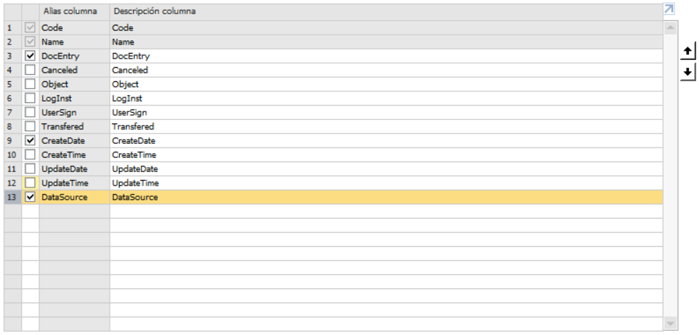
FormColumns

Slide 33
LIBERAR OBJETOS COM

Slide 34
Comandos para liberar objetos COM
Marshal.ReleaseComObject(COM_Object)
GC.Collect()
COM_Object = null

